Slide 1
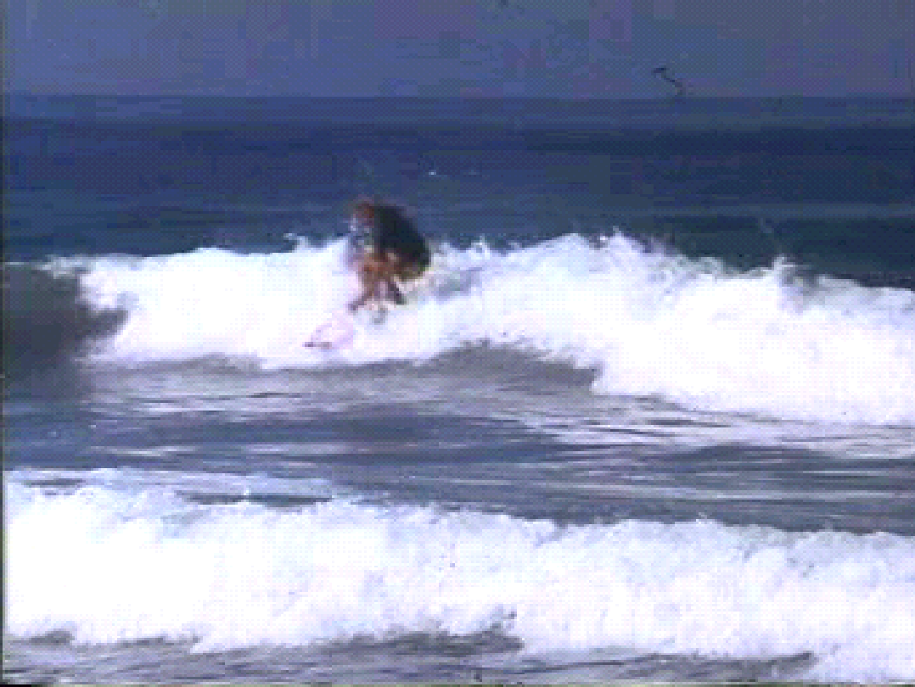
第四篇
振动与
波动
机械波

Slide 2
机械波 Mechanical Waves
第1节 波的一般概念
第2节 平面简谐波(重点)
第3节 行波输送的能量(重点)
第4节 惠更斯原理 折射与反射
第5节 波的叠加原理 干涉与衍射(重点)
第6节 驻波(重点)
第7节 多普勒效应

Slide 3
前言
波动：振动的传播，是物质运动的一种形态。
机械波 电磁波 物质波
⇒
本质不同，但具有共同特征：
1. 都是由物质间的相互影响引起的
2. 以有限的速度传播，伴随着能量的传递
3. 都有干涉、衍射现象，横波有偏振
4. 服从共同的数学规律
1

Slide 4
第1节 波的一般概念 General Concepts of Waves
1.1 产生与传播的条件
波源（激发波动的振动系统）
连续的弹性媒质
1.2 机械波的种类
横波：振动方向垂直于传播方向
纵波：振动方向平行于传播方向
2

Slide 5
横波与纵波
横波：质点的振动方向与波的传播方向垂直
纵波：质点的振动方向与波的传播方向平行
质点振动方向
软绳
波的传播方向
质点振动方向
软弹簧
演示：纵波
波的传播方向
在机械波中，横波只能在固体中出现；纵波可在气体、液体和固体中出现。空气中的声波是纵波。

Slide 6
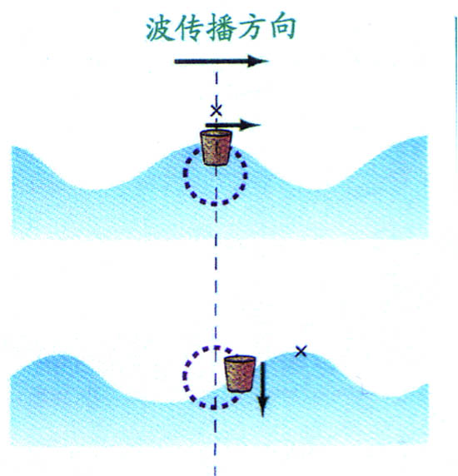
水面波是什么波?
纵波与横波的合成
注意：
波动与振动是两个不同概念
振动研究一个质点的运动
区别
波动研究大量有联系质点群振动的集体表现
振动是波动的根源
联系
波动是振动的传播

Slide 7
1.3 波动的特点：
（1）每个质点只在平衡位置附近振动，不向前运动；
（2）后面质点重复前面质点的振动状态，有位相落后；
（3）所有质点同一时刻位移不同，形成一个波形；
（4）振动状态、波形、能量向前传播。
质点振动方向
软绳
波的传播方向
3

Slide 8
1.4 波的分类
机械波：
机械振动在弹性媒质中的传播过程
按性质分类
电磁波：
电磁场周期性变化在空间的传播
引力波：
时空形变，以c的速度在空间传播
?
横 波：
振动方向与传播方向垂直,
如电磁波
按振动方向与
传播方向分类
纵 波：
振动方向与传播方向相同,
如声波
混合波:
如水面波、地震波
各种类型的波有其特殊性，但也有普遍的共性。
——传播的是振动状态

Slide 9
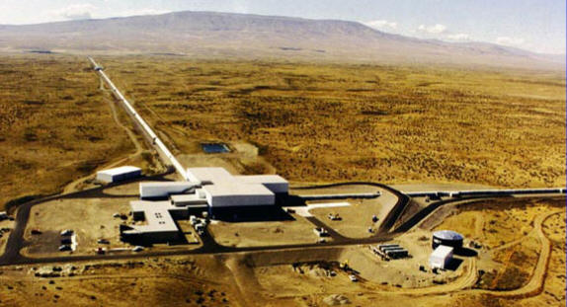
LIGO: laser interferometer gravitational-wave observatory
引力波

Slide 10
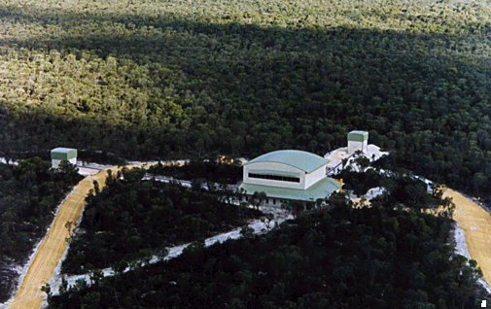
AIGO: Australian International Gravitational-wave Observatory

Slide 11
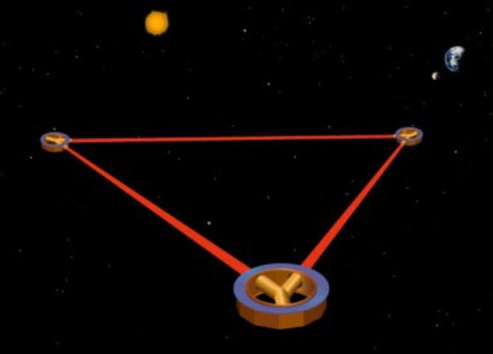

LISA: Laser Interferometric Space Antenna
中国：天琴计划

Slide 12

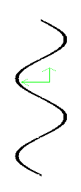
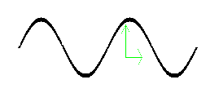
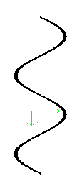
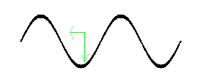
水波的波阵面
1.5 波的几何描述
（1） 波阵面（波面）
振动位相相同的点组成的面 。
波阵面
球面波的波面是球面
平面波的波面是平面
点波源产生球面波。
球面波在远处可看成平面波。
4

Slide 13
（2）波前
最前头的波面，其位相与波源的位相相同。
（3）波线
发自波源,与波面垂直，
指向波的传播方向的
射线。
波线
波
面
球面波——
波前
平面波——
波面
波前
波线
5

Slide 14
1.6 描述波动的物理量
（1）波速 u
振动状态（位相）传播的速度。
（大小由媒质的性质决定,
与波源的振动速度无关)
（2）波长 λ
同一波线上，两相邻的位相差为2π 的质点间的距离 （一个完整的波的长度 ）。
λ
（3）周期T
T = λ/u
波传播一个波长用的时间。
6

Slide 15
（4）频率ν
单位时间内，波推进的距离中包含 的完整的波长的数目。
（5）波数k
波线上2π 长度内含波长的个数。
描述波的振动状态的物理量。
（6）位相
注意：
1⁰
2⁰
7

Slide 16
内容回顾
谐振动的合成
ω
1. 同振动方向、同频率
r
r
y2
A2
A
r
方法：旋转矢量合成
A1
ω
ϕ2
ϕ
y1
合振动 : x = x1+ x2=A cos(ωt+ϕ )
ϕ1
o
x1
x2
X
x
重要特例ϕ2 -ϕ1=2kπ, (2k+1)π
2. 同振动方向、不同频率
合振动：
x
拍频
t
“拍”

Slide 17
内容回顾
3. 振动方向垂直、同频率
合振动：
特殊情况：Δφ=0, π, π/2, 3π/2
椭圆旋向的判断？
4. 振动方向垂直、不同频率
频率之比 成整数时, 合成轨迹稳定(李萨如图形)
切点数之比

Slide 18
第2节 平面简谐波 Simple Harmonic Plane Waves
波源的各点都作简谐振动，产生的波是简谐波。 前进中的波称为行波。
(1) 平面简谐波波动方程
反映任意点、任意时刻振动位移的方程为波动方程(波函数)
以横波为例，y方向振动，以速度u向x方向传播：
（无限大均匀媒质无吸收的情况）
8

Slide 19

反映任意点、任意时刻振动
位移的方程为波动方程(波函数)
设原点O振动方程为
$$\left.y_{o}=Acos(ωt+φ\right)$$
任意 P点重复O点振动， O点振动经过传播时间
传至P点，
即 P 点 t 时刻的振动状态等于O点
时刻的振动状态，故 P 点 t 时刻振动位移为
波动方程

Slide 20
(2) 波动方程的意义
y是x、t的函数, 分三种情况讨论：
（1）x一定时，
x1处质点振动方程
为此点初位相
振动曲线
（2）
t一定时,
t1时刻波形方程
波形曲线

Slide 21
(3) 当x, t都变，方程表示不同时刻的波形，
即波形的传播。
表明
在 t+Δt 时刻 x+uΔt 处质点振动状态与 t 时刻 x 处质点振动状态相同，即振动状态在Δt 时间传播了uΔt 距离，即波形以u速度传播.

Slide 22

若Δt = T，
则uΔt = uT = λ
若Δt = T/2，
则uΔt = uT/2 = λ/2
若Δt = T/4，
则uΔt = uT/4 = λ/4
y
x
总之：各点位移变化, 才使波形变化！

Slide 23
（3）波动方程的写法 (重点！！)
已知某点振动方程写波动方程
例1. 如图，已知坐标原点的振动方程，
写出波动方程。
解：
只需写出任意一点
p ( x, 0 ) 的
振动方程即可！
p
*波向右传播，P点处的振动比o点处落后
落后的时间是
Δ t = x/u，
落后的位相是
ωΔt
*所以p处（即任意处）的振动方程是 :
即
这就是波动方程！
11

Slide 24
*显而易见，若原点振动方程的一般式是：
那么, 波动方程就是：
图1
若波是向x轴负向传播?
+
图2
图 2 等效于 ⇒
可见，波动方程表达式与坐标轴的选择有关。
12

Slide 25
例2. 已知p点的振动方程
试写以 o 为原点的波动方程。
解：p点为参考点
任选一点 x
波由p点传到 x 点,
需时间：
波动方程为：
波动方程表达式还与坐标原点的选择有关。
总之，波动方程表达式与坐标轴、坐标原点 的选择有关。
13

Slide 26
例3. 若是下图情况，波动方程如何？
已知p点的振动方程为
—
任意点比参考点晚振动，“ t ” 中减去传播时间；
任意点比参考点早振动，“ t ” 中加上传播时间。
14

Slide 27
注意:
1º 平面余弦波动方程还有其它形式
由
还有以下形式：
2º 球面波波动方程
15

Slide 28
(4) 关于波动方程的位相
意义：描述任一时刻、任一位置质点的振动状态
坐标原点的振动方程
同一波线上不同位置质点的振动位相有何联系？
P点重复O点振动
p
延迟时间
任意P点振动方程
(波动方程)
P点振动状态(位相)相对于O点的延迟
Δt – 时间差，
Δφ为负表示延迟，
Δφ为正表示提前
Δx – 波程差

Slide 29
(5) 一般波动方程
沿 方向一维波动微分方程
波速
沿x正向
沿 x 负向
通解
三维空间
、 电磁波
或

Slide 30
例4. 波形如图
(1) 写出波函数。
解: (1)
先写 点振动方程
由图可知
关键确定
波函数

Slide 31
（2）求
两处质点振动位相差。
解：
（2） 处
处
位相差
反位相
位相差
波程差

Slide 32
（3）画 时波形曲线，
此刻 处质点振
动位移、速度、加速度？
位移
振动速度
振动加速度

Slide 33
（4）若右图为 t = 0.2 s 波形， 波函数如何？
解：关键是求O点的初位相
波形

Slide 34
第3节 行波输送的能量
Energy of Propagated Waves
(1) 波动能量的传播
不论纵波和横波各媒质块中都有振动动能和形变势能。
设
考虑 体积中物质的
振动动能
形变势能
可证明

Slide 35
波的能量
波 的 能 量
波 的 能 量
现象：
若将一软绳（弹性媒质）划分为多个小单元（体积元）
在波动中，各体积元产生不同程度的 弹性形变，
上下
具有 弹性势能
E
p
形变最小
t
时刻波形
振速 最小
v
t
+
d
t
未起振的体积元
形变最大
抖动
振速 最大
v
各体积元以变化的振动速率 上下振动，
具有振动动能Ek
v
理论证明（略）， 当媒质中有行波传播时，媒质中一个体积元在作周期性振动的过程中，其弹性势能 Ep和振动动能 Ek同时增大、同时减小，而且其量值相等，即Ep=Ek .

Slide 36



结论
1º 波动动能与势能数值相同，
位相相同。同时变大，同
时变小。
Ek最大则 Ep也最大，如平衡位置处。
与简谐振动能量不 同！
Ek最小则 Ep也最小，如最大位移处。
2º ΔV 中，
E总随 x, t变化，不守恒 ！
能量传输！
最大位移
平衡位置，能量增大，从前面输入；
平衡位置
最大位移，
能量减小，向后面输出。

Slide 37

(2) 能量密度和能流密度
1）能量密度：单位体积中的能量
平均能量密度：能量密度在一个周期内的平均值
2）能流P ：单位时间通过某面的能量(波的功率)
平均能流
3）能流密度i ：
单位时间通过垂直于
波传播方向单位面积的能量。

Slide 38
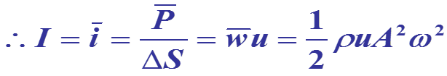

平均能流密度 I (又称波的强度，如光强、声强)：
机械波
例4. 讨论在无吸收的理想媒质中球面波的振幅。
解：
穿过波面 S1, S2 的平均能流应相等,
S2
S1
r1
r2

Slide 39
上节内容回顾
1.重要概念：波面，波线；波速，波长，波的位相
2.平面简谐波
波动方程
反映任意点任意时刻振动位移
波动方程的意义
(1)
表示 x0处质点的振动方程
振动曲线
(2)
表示 t0 时刻的波形方程
波形曲线

Slide 40
上节内容回顾
(3)
反映 t 时刻 x 点振动位移
波动方程的写法
原点振动方程
正向传播波动方程：
图1
负向传播波动方程：
+
图2

